Slide 1
Projet informatique
Interface de communication client-serveur TCP-IP

Slide 2
Sommaire
Introduction
Problématiques
Objectifs
Spécifications techniques
Plan d’action
Diagrammes
Diagramme de séquence
Diagramme d’activité
Résultat atteint
Programme modulable MCV
Interface graphique
Ouvertures

Slide 3
Introduction

Slide 4
Problématiques:
Interface Outlook IPSA désactivée
Plus de solution de messagerie instantanée disponible sur le réseau de l’école
Système Outlook => ne proposait pas de gestion de groupe de discussions

Slide 5
Objectifs:
Développer un système de messagerie pour un réseau local
Gestion de groupes de discussion pour les classes, promos et associations

Slide 6
Spécifications techniques:
Interface en python
Peut envoyer et recevoir des messages en simultané
Interface graphique

Slide 7
Plan d’action
Amélioration d’un code déjà existant
Modification de l’architecture du code
Ajout de l’interface graphique
Ajout de la gestion de groupe

Slide 8
Diagrammes

Slide 9
Diagramme de séquence - Connexion
Client 1
Serveur
Client 2
Client 3
Demande connexion
Accept + ajout liste com
Message confirmation connexion
Demande connexion
Accept + ajout liste com
Message confirmation connexion
Demande connexion
Accept + ajout liste com
Message confirmation connexion

Slide 10
Diagramme de séquence – envoi/réception
Client 1
Serveur
Client 2
Client 3
Envoi de message
Broadcast
Transmission du message
Transmission du message
Transmission du message

Slide 11
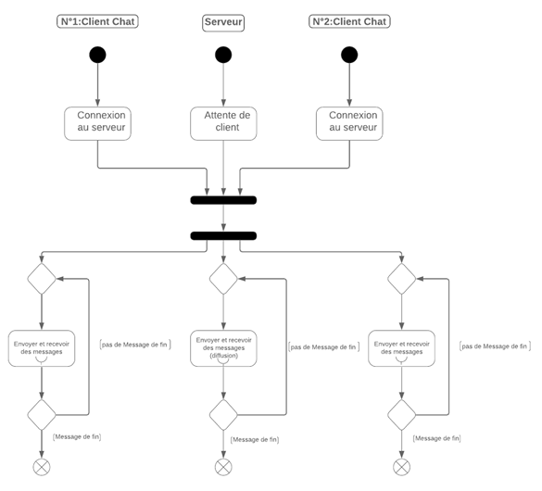
Structure du programme

Slide 12
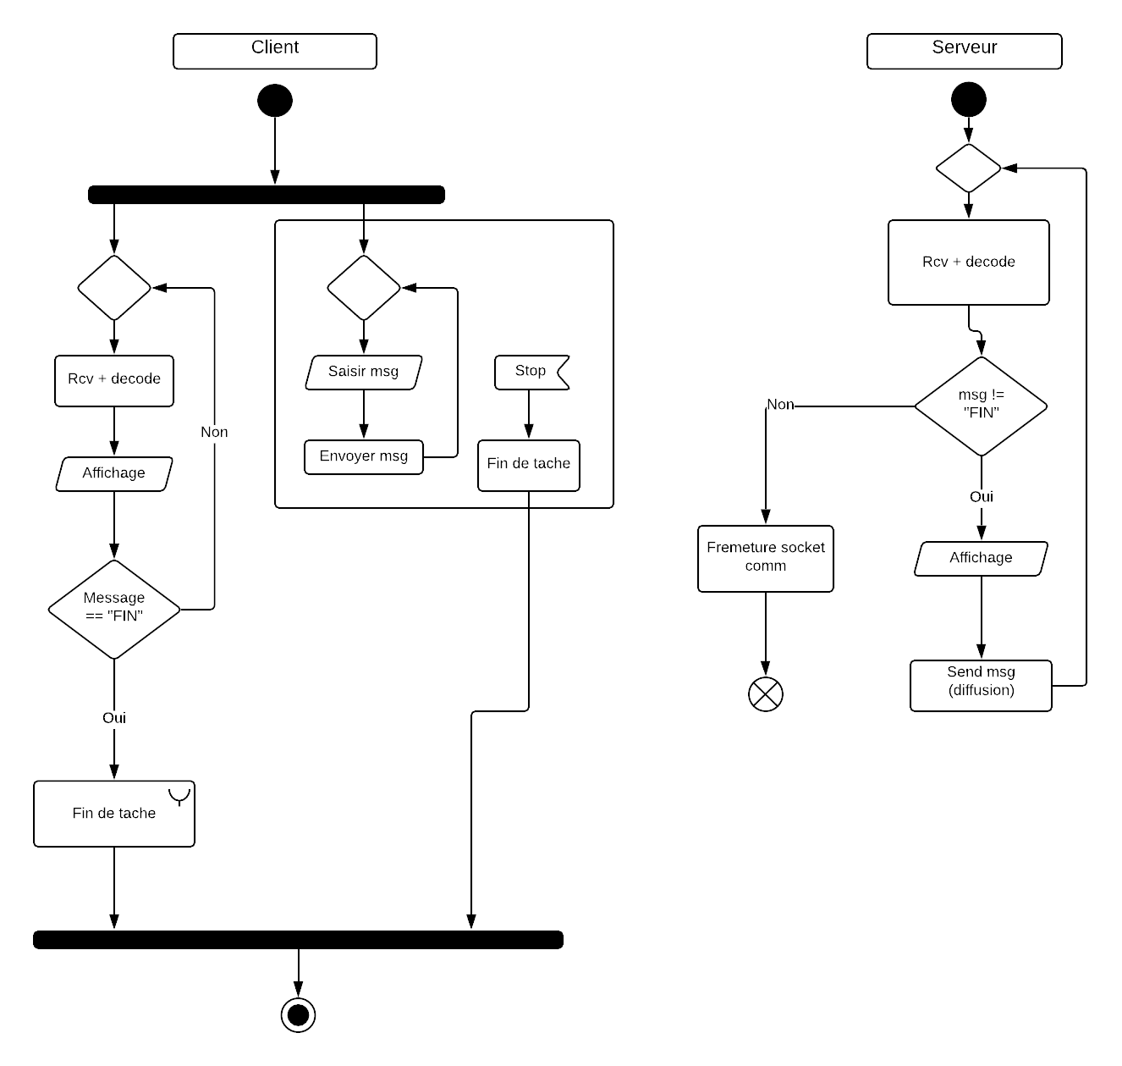
Détail de l’envoi-réception

Slide 13
Résultat atteint

Slide 14
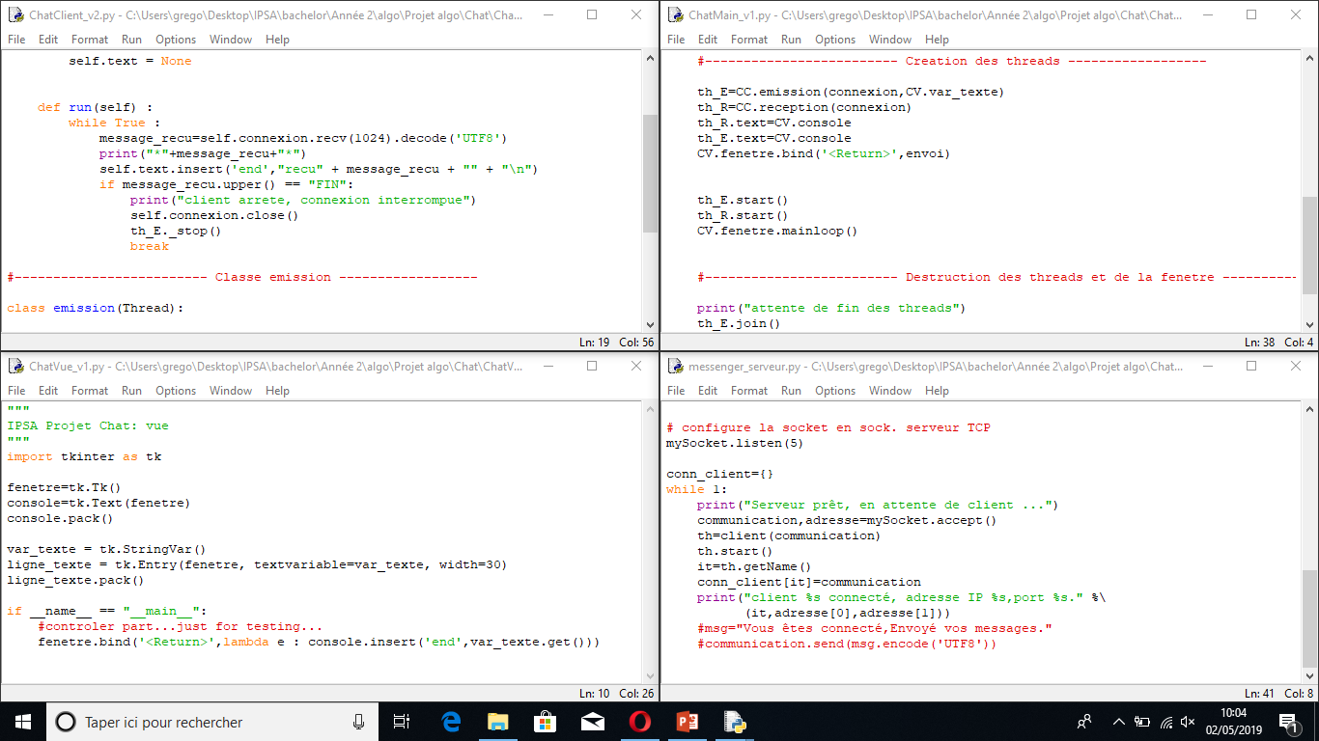
Programme modulable MCV

Slide 15
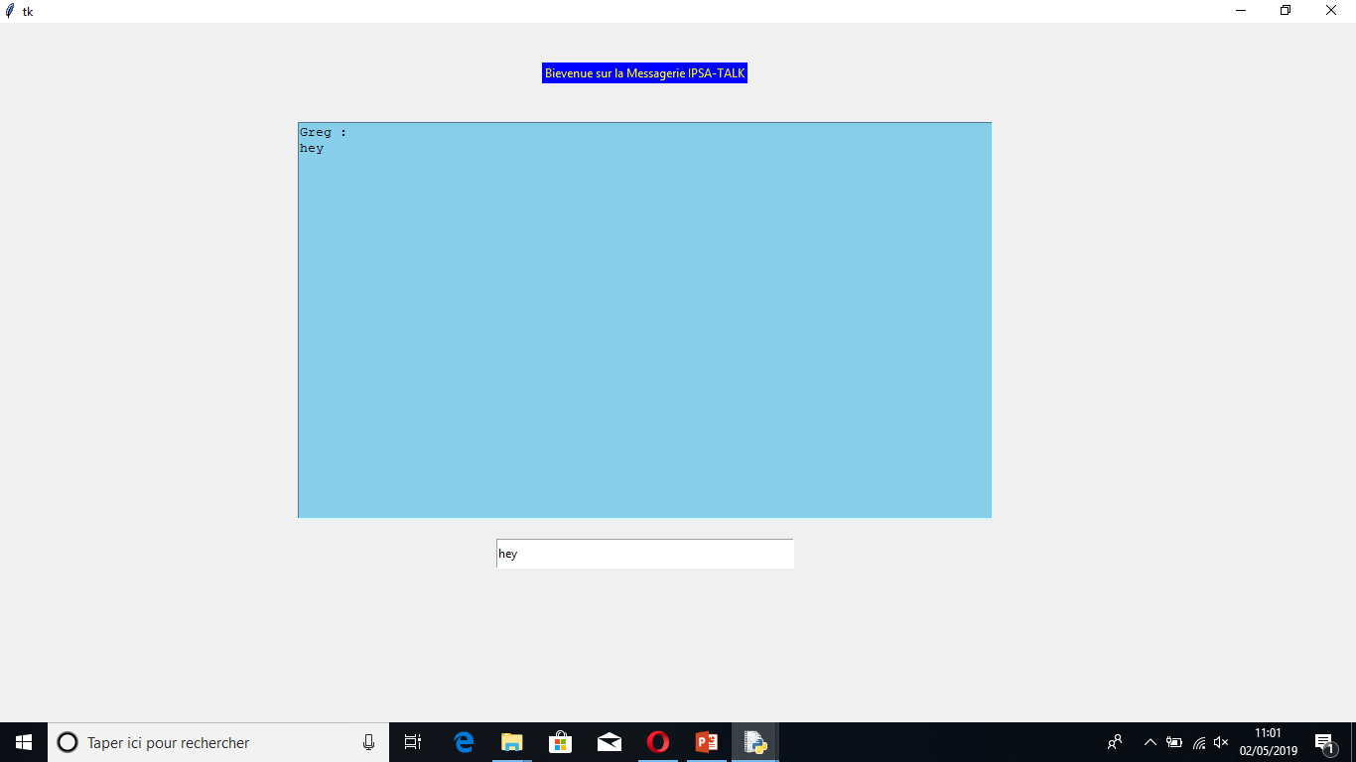
Interface graphique

Slide 16
Ouvertures
Problème lié à l’association de l’envoi de message à la touche « entrer »
Association de l’adresse ip au nom de l’utilisateur correspondant
Création automatique de groupe de discussion

